Slide 1
策略实战跟投
03月30日 20:15
方建伟
执业编号:A1120613090012
经传十大金牌讲师，从事证券行业10余年，自创一套“股海钓鱼操作系统”，真正教中小投资者能够理解市场，更好的适应市场，在市场当中稳定的获利！

Slide 2
01/
02/
03/
市场行情解读
策略实战跟投
跟投注意事项

Slide 3
01
市场行情解读

Slide 4
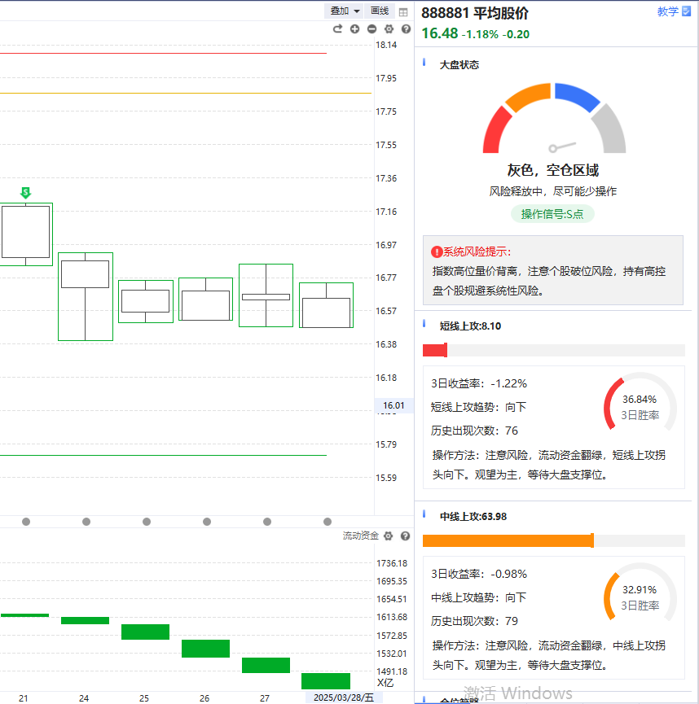
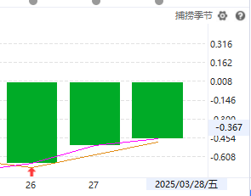
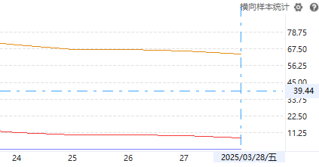
行情看法
1、平均股价流动资金连续翻绿流出；
2、捕捞季节金叉3天了，理论上接下来有死叉需求；
3、假如死叉出现，有可能向下找熊线支撑位，牛线会下移；
（平均股价16.48，熊线15.72，空间：-4.6%）
4、唯有流动资金翻红才是真正好赚钱的时机，只要流动资金翻绿就应该控制好仓位水平；
5、当横向统计红色进入到5以内时，才是阶段底部机会。
先胜而后求战！
分析市场环境因素，寻找有利于自己获胜的时机。
只在有把握获利的环境下操作才是王者。

Slide 5
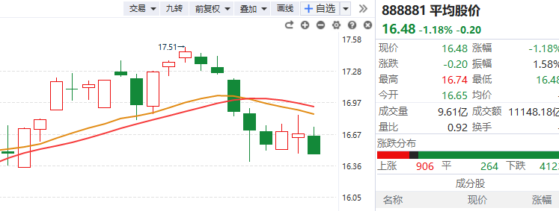
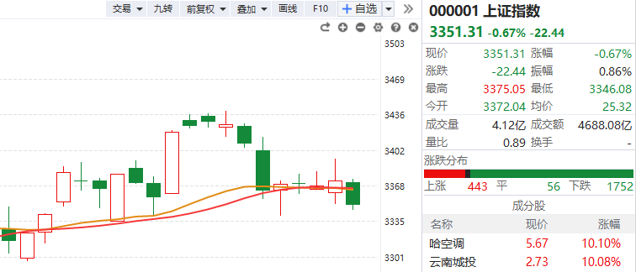
3月复盘总结
1、平均股价3月涨幅（差1天）：0.16%
2、上证指数3月涨幅（差1天）：0.92%
3、沪深两市3月涨幅（差1天）
表现为正的股票数量：2410
涨幅超过5%的数量：1645
涨幅超过10%的数量：1104
涨幅超过20%的数量：512
表现为负的股票数量：2703
跌幅超过5%的数量：1842
跌幅超过10%的数量：1108
跌幅超过20%的数量：344
检查自己3月的绝对收益，相对收益。
复盘3月的操作，哪些做得好，哪些做得不好。

Slide 6
散户难在哪里？
上涨时感觉怎么看都好，也感觉赚钱很容易，只要坚持这样，就可以。。。（开始想像美好）
一旦下跌，越跌越多时，开始慌，大多数人是不会先止损再分析的，而是一直在那里分析，找一个不卖的信号。
所以赚时，确实赚。
但下跌时，也实打实的亏，甚至是大亏，有些赚的还不够亏的。
为什么呢？
原因有二：一是没有一个真正有效的方法；二是没有办法确定自己的执行力。

Slide 7
02
策略实战跟投

Slide 8
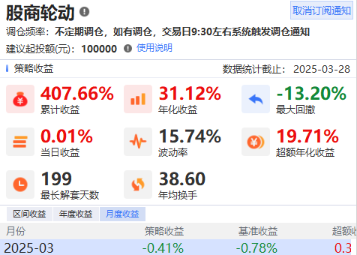
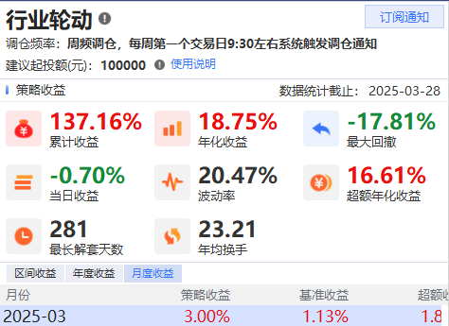
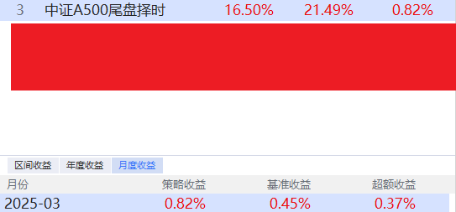
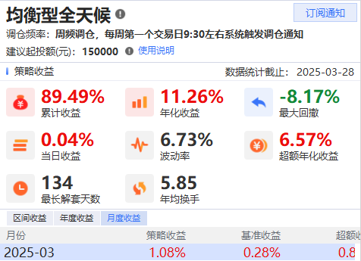
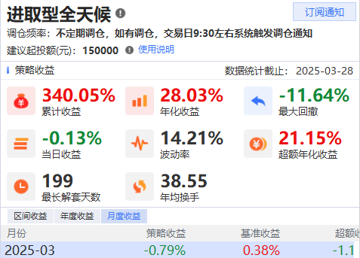
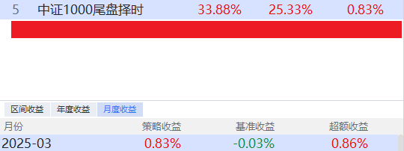
3月几个策略收益

Slide 9
收益与风险
一、收益
1、年化收益：表述投资一年时的预期收益率。
2、近期收益（1/3/6/12月）：统计策略近X个月的变化幅度。
二、风险
1、最大回撤：策略从最高点至最低点的最大资金损失幅度。
2、波动率：策略收益的标准差。是对资产收益率不确定性的衡量，波动率越高，金融资产价格的波动越剧烈，资产收益率的不确定性就越强。

Slide 10
等级分类
等级一（守门员）：固收轮动、（银华日利ETF）
等级二（后卫）：稳健型全天候、均衡型全天候
等级三（中锋）：进取型全天候、大中小盘择时、沪深300尾盘择时、中证A500尾盘择时、股商轮动
等级四（前锋）：中证1000早盘/尾盘择时、中证500尾盘择时、创业板指尾盘择时、小盘择时、资产轮动、行业轮动
以上仅为等级参考判断（以年化收益率、最大回撤、波动率综合参考分类）

Slide 11
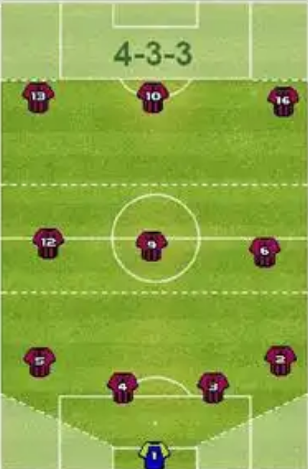
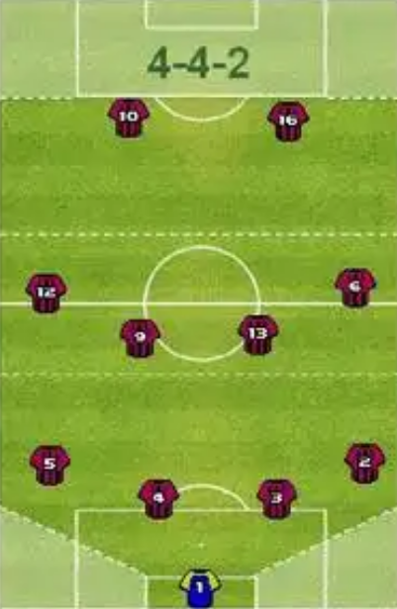
足球策略
在足球比赛当中，队型大致分成4个档：
守门员、后卫、中锋、前锋
既要有防守的，也要有进攻的。
全是防守，虽不会输，但也赢不了。
全是进攻，一旦被反攻，则容易丢大球。
单一策略无法实现“足球策略”
只有组合才能实现这样的效果。
根据需求可选433，442等。

Slide 12
举例-C类投资者
1、跟投资金为20万，如何分配？
选项A（二+四）：均衡型全天候+中证1000早盘择时
选项B（三）：进取型全天候
选项C（三）：大中小盘轮动+股商轮动
2、跟投资金为50万，如何分配？
选项A（二+四）：均衡型全天候+中证1000早盘择时+小盘择时
选项B（三）：进取型全天候+大中小盘轮动+中证A500尾盘择时
以上仅为分配选项参考，并非唯一选项，后续我们还会结合投资目标进行精进。

Slide 13
举例-D类投资者
1、跟投资金为20万，如何分配？
选项A：中证1000早盘择时+中证A500尾盘择时
选项B：股商轮动+中证1000早盘择时
选项C：进取型全天候+中证1000早盘择时
2、跟投资金为50万，如何分配？
选项A：进取型全天候+中证1000早盘择时+中证A500尾盘择时
选项B：股商轮动+中证1000早盘择时+行业轮动
以上仅为分配选项参考，并非唯一选项，后续我们还会结合投资目标进行精进。

Slide 14
某组合3月结果
1、跟投资金为20万，如何分配？
选项A：中证1000早盘择时（10万）+中证A500尾盘择时（10万）
该组合3月收益：
-0.05%*0.5 + 0.82%*0.5 = 0.38%
以上仅为组合案例讲解演示，实际结果以账户数据为准。

Slide 15
03
跟投注意事项

Slide 16
稳定 VS 大波动
1、第一个月赚30%，第二个月亏20%，第三个月赚30%，第四个月亏20%
2、连续4个月赚5%
问：哪个赚更多？
第一种的结果：+8.16%
第二种的结果：+21.55%

Slide 17
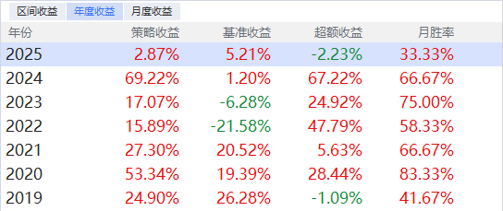
中证1000早盘择时
一些用户用炒个股思维去看待策略跟投，认为跟投就应该要有赚百分之几十的情况。
实际上策略的首要核心是控风险，其次才是抓机会。
其想要实现的一个目标：稳！
只有稳才能实现复利的效果。
（2022年最多一个月赚4.91%，亏4个月，全年也有15.89%收益，积小胜为大胜的道理。）
孙子兵法：【不可胜己，而可胜在敌】

Slide 18
策略所向 - 稳
如果论1个月行情，可能80%的用户可以好过策略；
如果是3个月，可能还有60%的用户可以好过策略；
如果是6个月，可能只有30%的用户可以超过策略；
如果是1年，可能就仅不到10%了；
如果是3年，5年。。。
策略跟投追求的不是一次性的暴利，而是在股市中的长期稳定。
千万不要每天看一眼，会坚持不下去的。
如果手痒，那请自己留些仓位去做股票。

